Slide 1
ODMORKO ZIMA 2018.

Slide 4
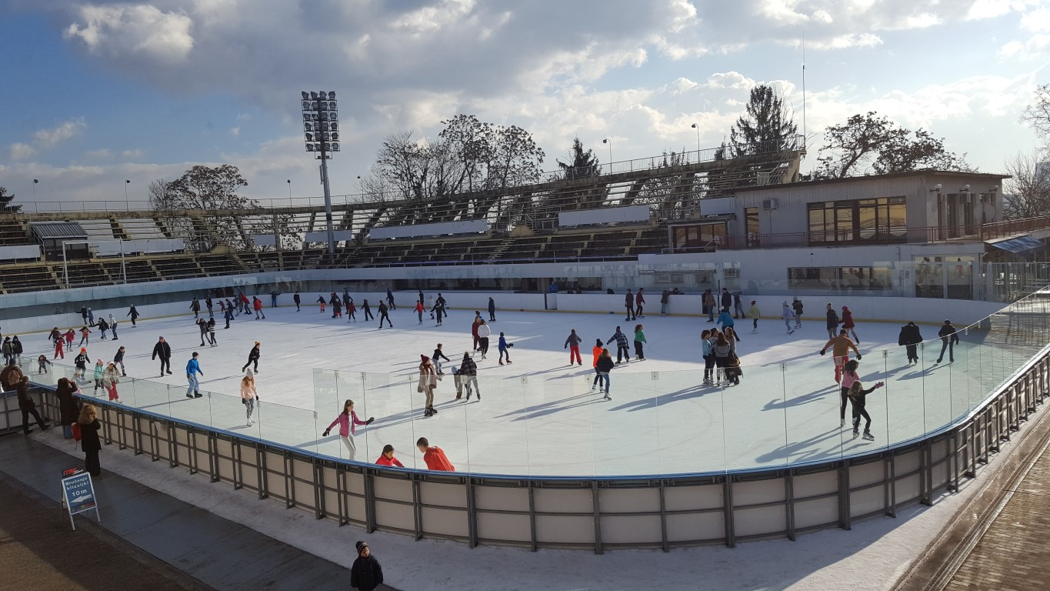

Slide 5
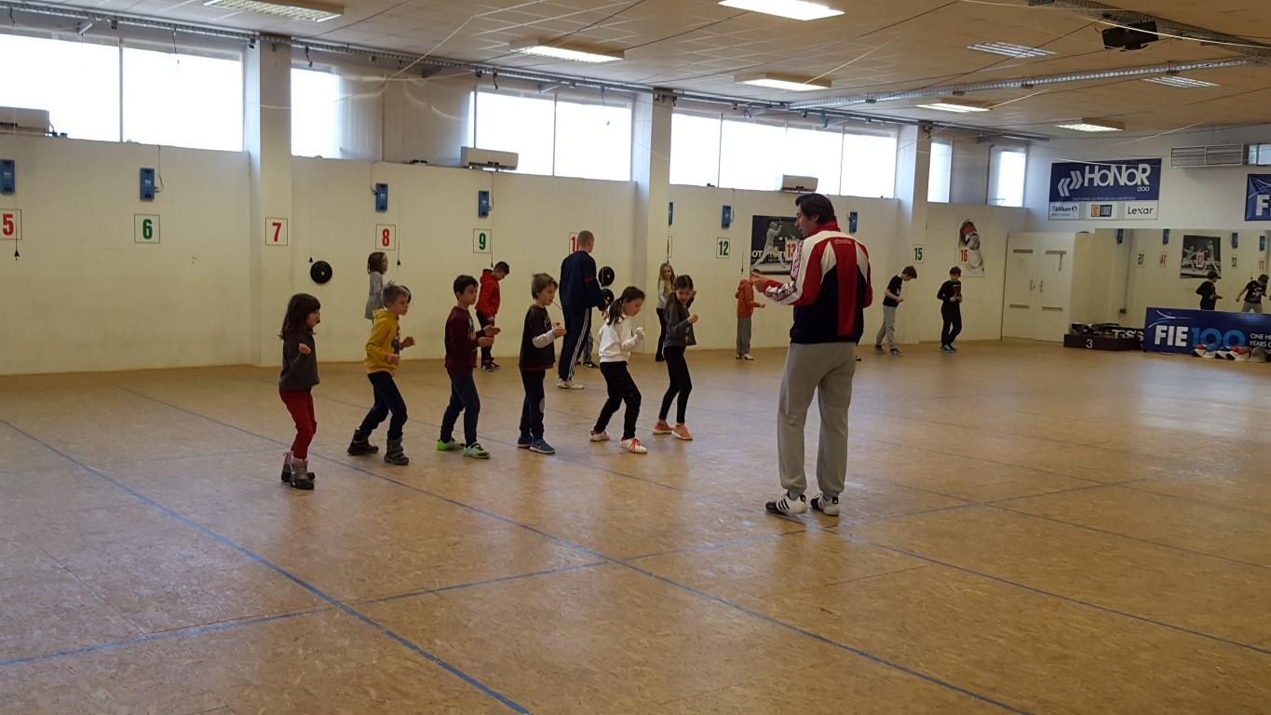

Slide 6
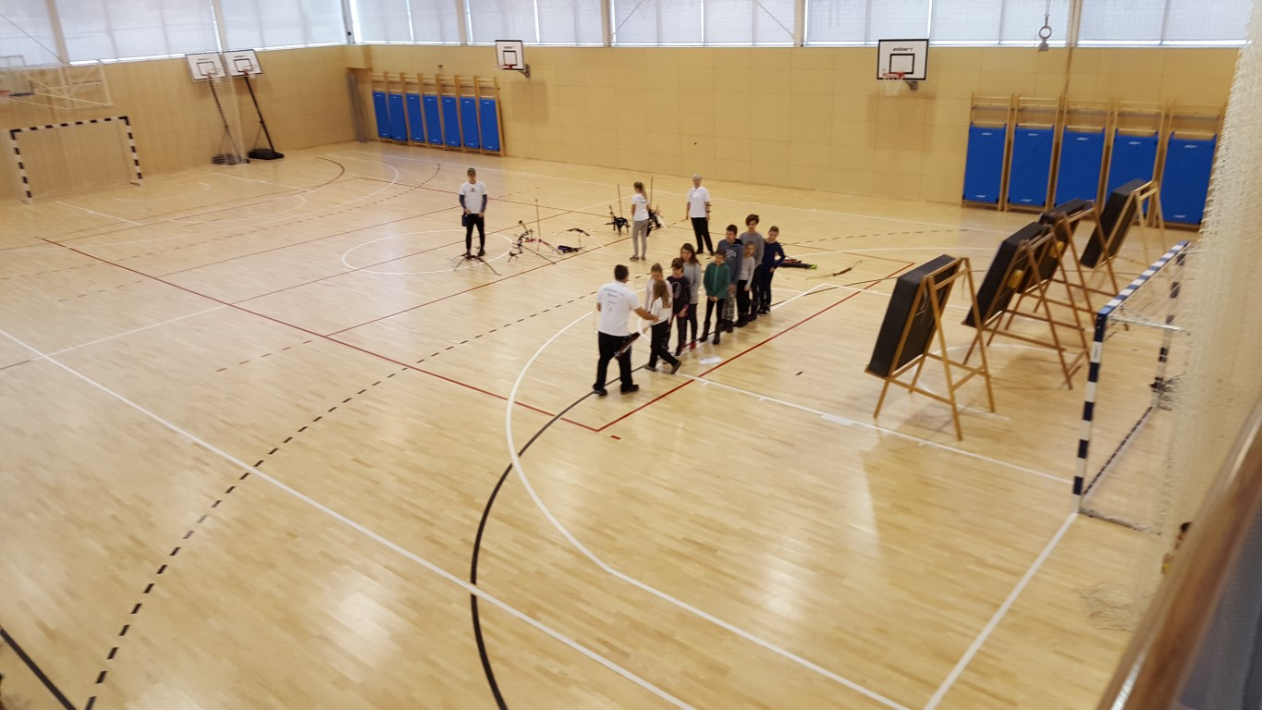

Slide 7
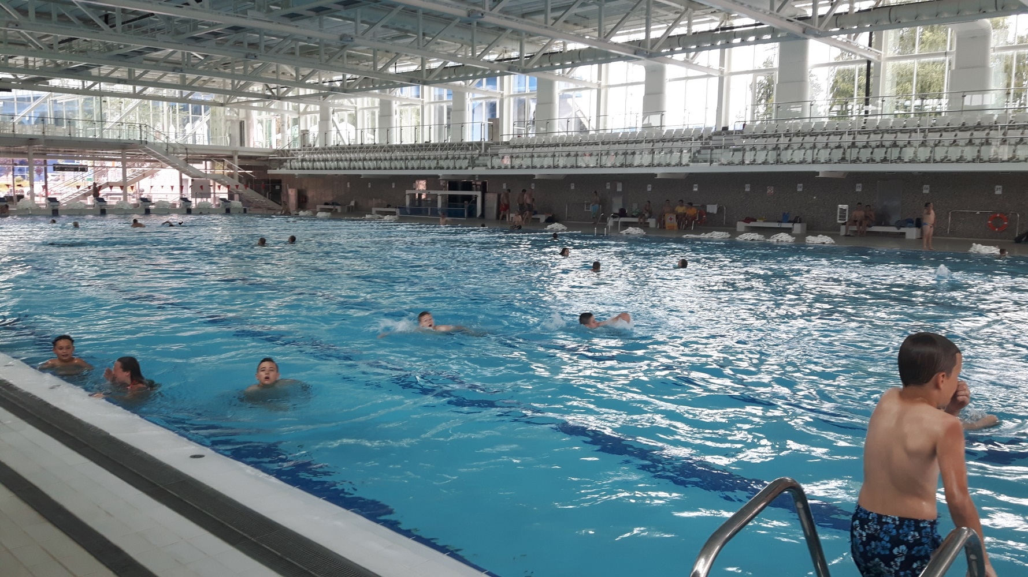

Slide 8
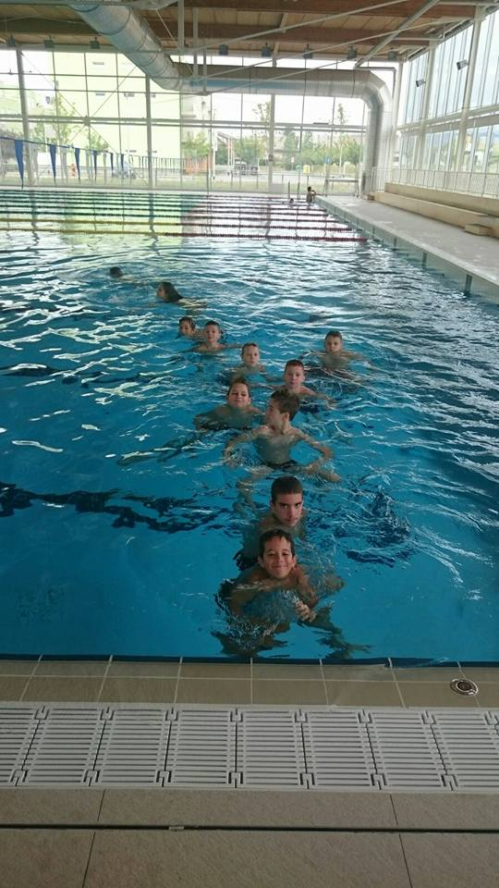

Slide 9
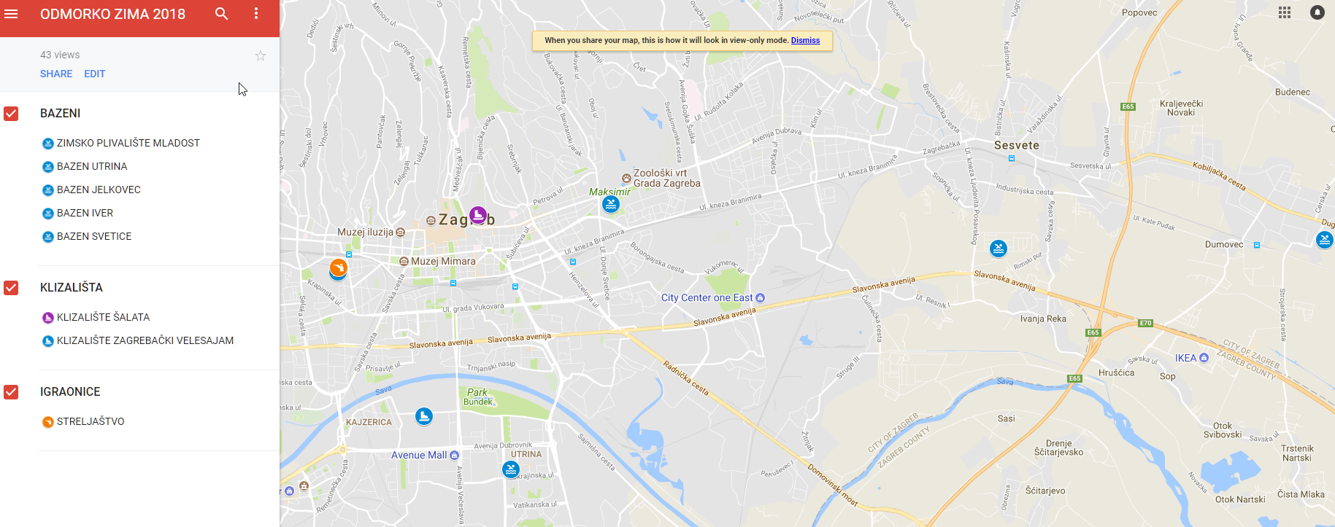
INTERAKTIVNA KARTA
Sve događaje i lokacije možete vidjeti preko google maps:
https://goo.gl/zRBq3B

Slide 10
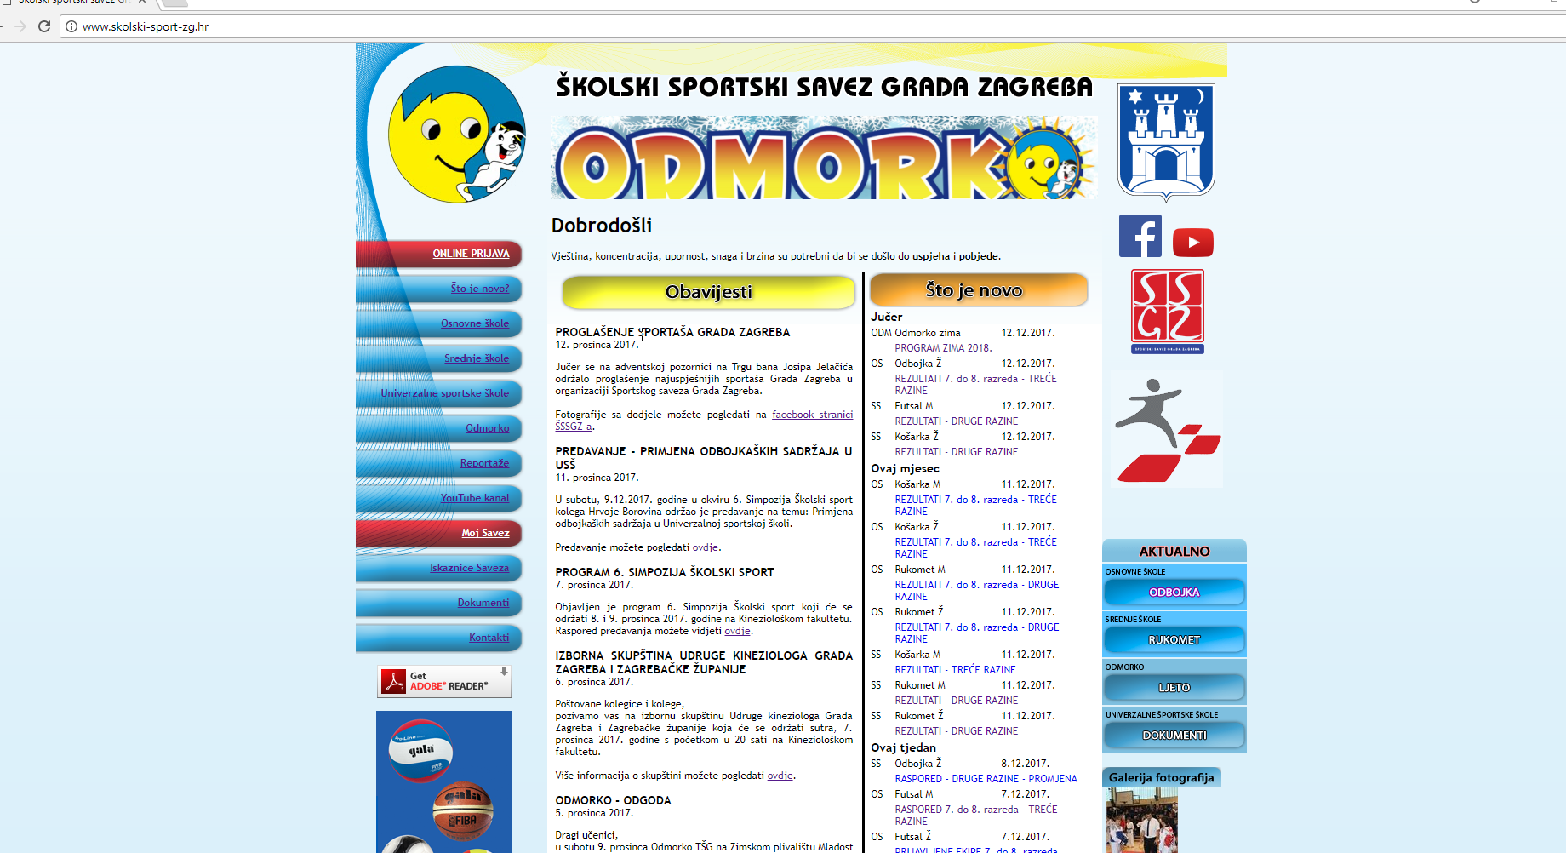
MREŽNA STRANICA

Slide 11
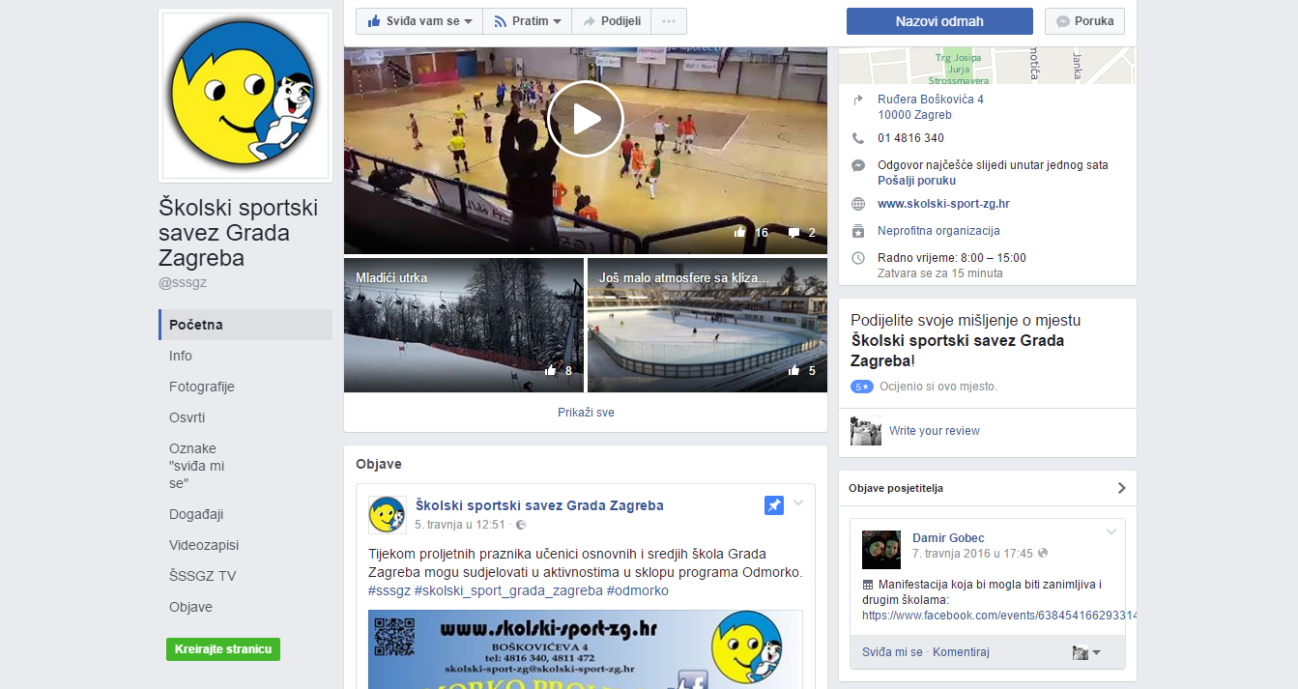
FACEBOOK STRANICA

Slide 12
INSTAGRAM

Slide 13
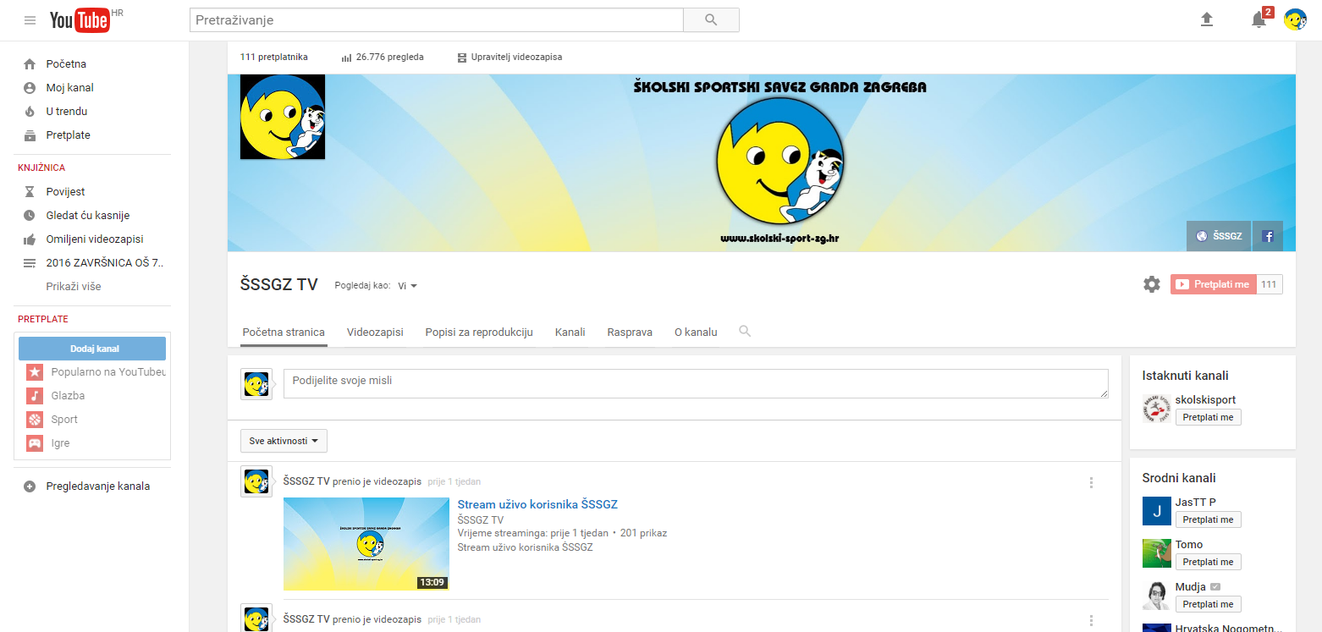
ŠSSGZ TV

Slide 14
ISKAZNICE
Za programe Saveza iskaznica je obavezna!!!
IZRADA ISKAZNICE PREKO WEBA:
http://www.skolski-sport-zg.hr/iskaznice.aspx

